Slide 1
ECUACIONES LINEALES CON UNA INCÓGNITA
PROFESORES: ANGELA BUSTAMANTE – FRANCO CABEZAS – RENATA ROJAS
ASIGNATURA: MATEMÁTICA
CURSO: 2° MEDIO

Slide 2
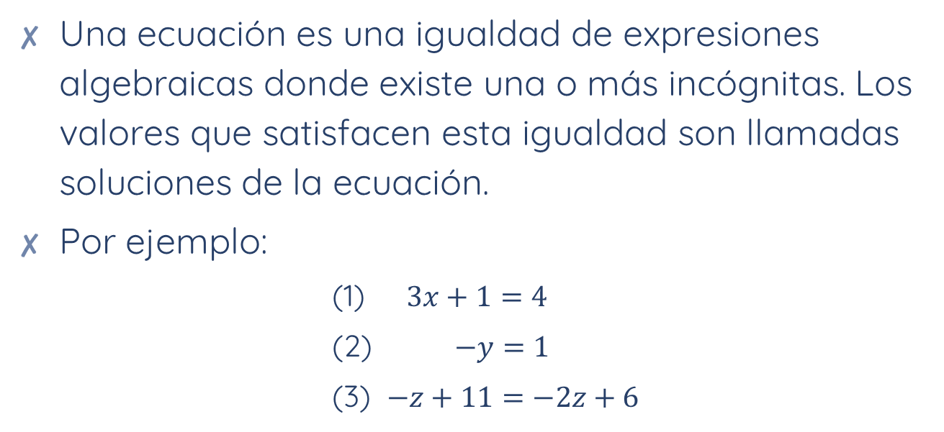
ECUACIÓN
Una ecuación es una igualdad de expresiones algebraicas donde existe una o más incógnitas. Los valores que satisfacen esta igualdad son llamadas soluciones de la ecuación.
Por ejemplo:
(1) $3x+1=4$
(2) $−y=1$
(3) $−z+11=−2z+6$

Slide 3
RESOLVER UNA ECUACIÓN
Para resolver una ecuación se debe encontrar el valor de la incógnita que satisface la igualdad y que corresponde a la solución de la ecuación.

Slide 4
COMPROBAR LA SOLUCIÓN DE UNA ECUACIÓN
Para comprobar que la solución de una ecuación es la correcta se debe reemplazar este valor en la ecuación para verificar si cumple o no con la igualdad. Si cumple con la igualdad podemos decir que es solución.

Slide 5


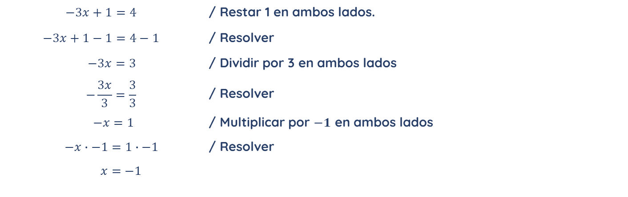
RESOLVER UNA ECUACIÓN
Para resolver una ecuación siempre debes despejar la incógnita.
Cuando la despejes aplicarás una serie de operaciones, estas tienen que ser aplicadas en ambos lados de la ecuación.
$−3x+1=4$
$−3x+1=4$ | / Restar 1 en ambos lados.
$−3x+1−1=4−1$ | / Resolver
$−3x=3$ | / Dividir por 3 en ambos lados
$$−\frac{3x}{3}=\frac{3}{3}$$ | / Resolver
$−x=1$ | / Multiplicar por $−1$ en ambos lados
$−x∙−1=1∙−1$ | / Resolver
$x=−1$
Cuando nuestra incógnita este acompañada de un signo negativo, es decir, $–x ; −z ; −y; −w$
Debemos multiplicar por -1 nuestra ecuación para obtener nuestras incógnita de la siguiente forma:
$$x ; z ; y; w$$

Slide 6
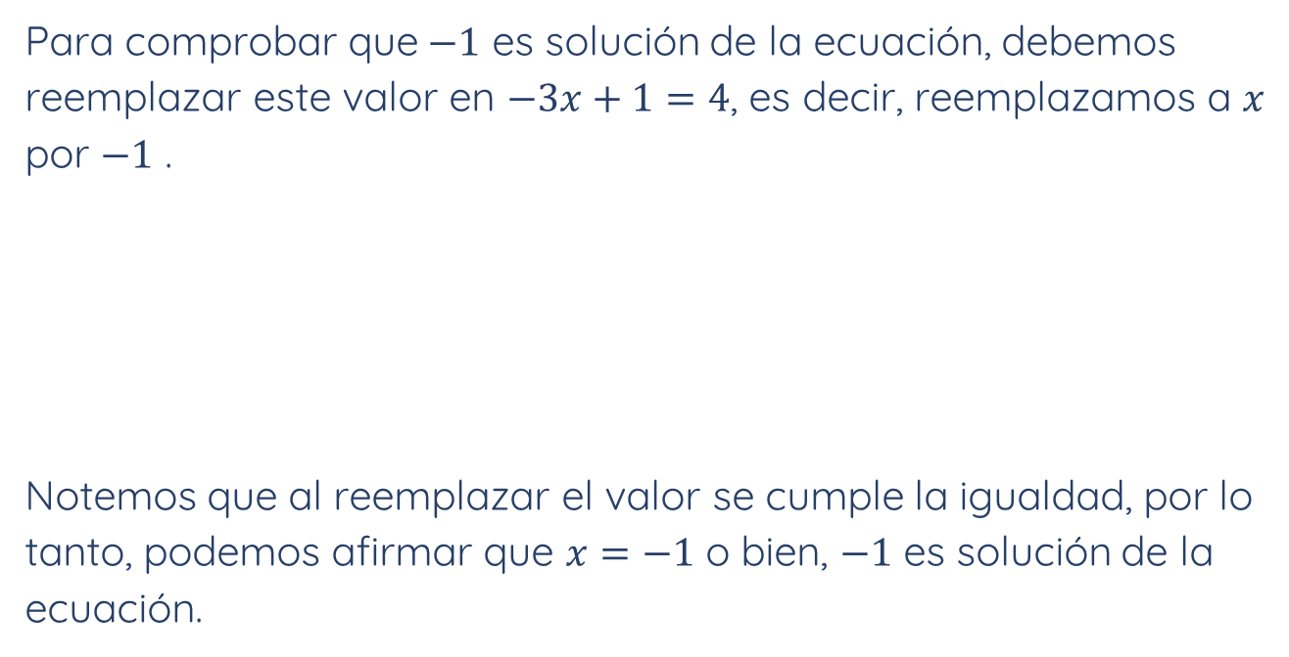
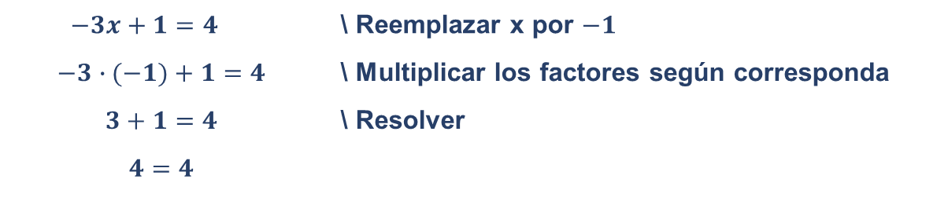
COMPROBAR SOLUCIÓN
Para comprobar que$−1$ es solución de la ecuación, debemos reemplazar este valor en $−3x+1=4$, es decir, reemplazamos a $x$ por $−1$ .
Notemos que al reemplazar el valor se cumple la igualdad, por lo tanto, podemos afirmar que $x=−1$ o bien, $−1$ es solución de la ecuación.
$$−3x+1=4$$ | \ Reemplazar x por $−1$
$$−3∙(−1)+1=4$$ | \ Multiplicar los factores según corresponda
$$3+1=4$$ | \ Resolver
$$4=4$$

Slide 7
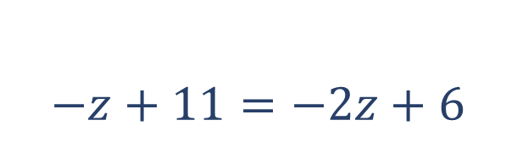
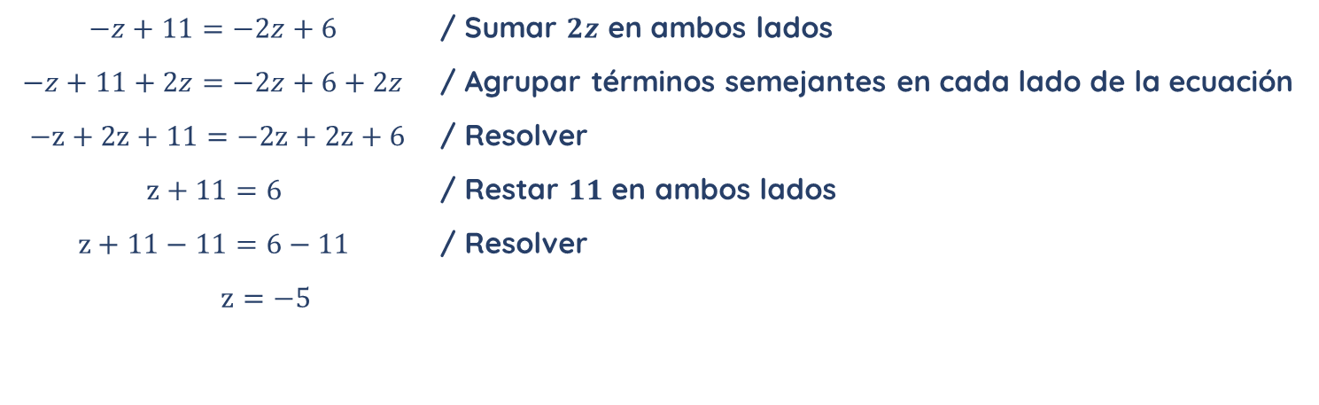
RESOLVER UNA ECUACIÓN
Cuando tenemos una incógnita en ambos lados, la estrategia es operar las incógnitas de tal forma que queden en un solo lado de la ecuación.
$−z+11=−2z+6$
$−z+11=−2z+6$ | / Sumar $2z$ en ambos lados
$−z+11+2z=−2z+6+2z$ | / Agrupar términos semejantes en cada lado de la ecuación
$−z+2z+11=−2z+2z+6$ | / Resolver
$z+11=6$ | / Restar $11$ en ambos lados
$z+11−11=6−11$ | / Resolver
$z=−5$

Slide 8
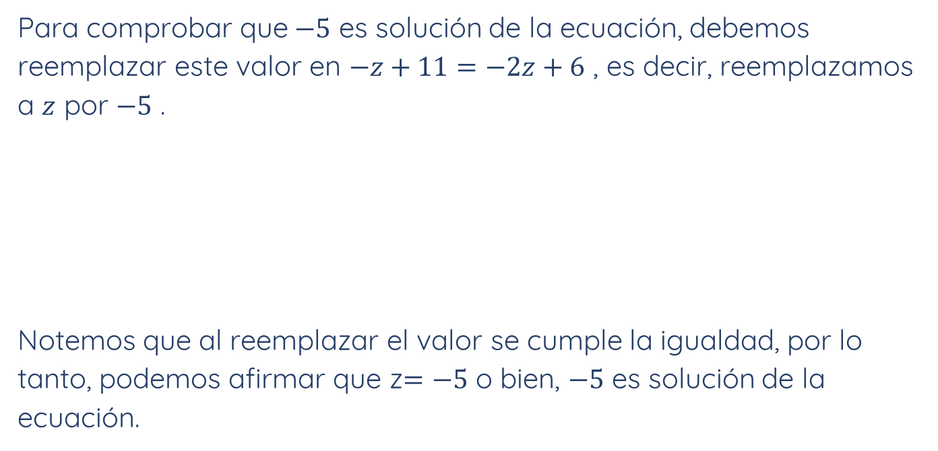
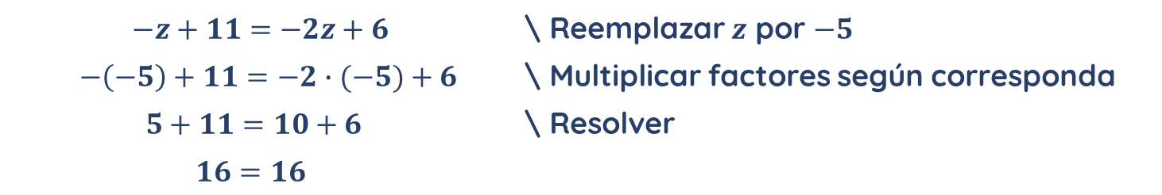
COMPROBAR SOLUCIÓN
Para comprobar que$−5$ es solución de la ecuación, debemos reemplazar este valor en $−z+11=−2z+6$ , es decir, reemplazamos a $z$ por $−5$ .
Notemos que al reemplazar el valor se cumple la igualdad, por lo tanto, podemos afirmar que z$=−5$ o bien, $−5$ es solución de la ecuación.
$−z+11=−2z+6$ | \ Reemplazar $z$ por $−5$
$−\left(−5\right)+11=−2∙(−5)+6$ | \ Multiplicar factores según corresponda
$5+11=10+6$ | \ Resolver
$16=16$

Slide 9
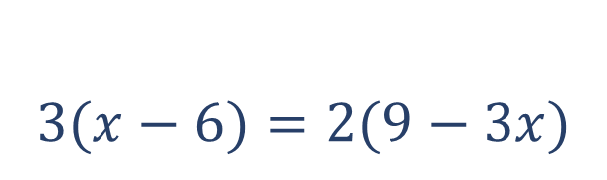
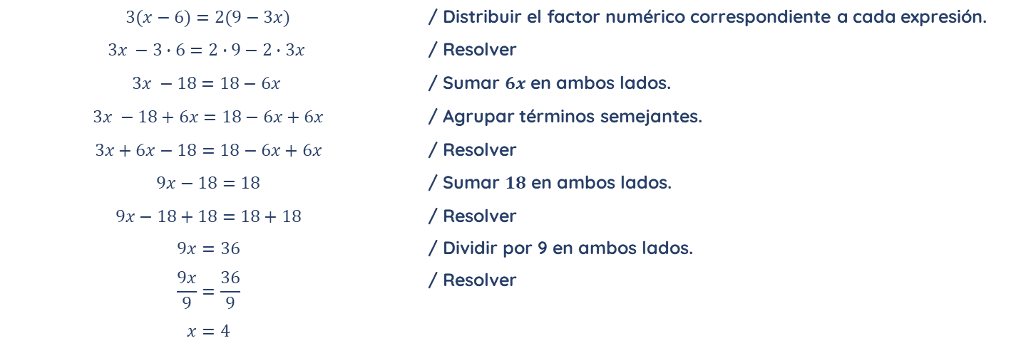
RESOLVER UNA ECUACIÓN
Si en una ecuación las expresiones algebraicas están multiplicadas por algún factor deberías distribuir para así, obtener una expresión más amigable y simplificada.
$$3(x−6)=2(9−3x)$$
$3(x−6)=2(9−3x)$ | / Distribuir el factor numérico correspondiente a cada expresión.
$$3x −3∙6=2∙9−2∙3x$$ | / Resolver
$$3x −18=18−6x$$ | / Sumar $6x$ en ambos lados.
$$3x −18+6x=18−6x+6x$$ | / Agrupar términos semejantes.
$$3x+6x−18=18−6x+6x$$ | / Resolver
$$9x−18=18$$ | / Sumar $18$ en ambos lados.
$$9x−18+18=18+18$$ | / Resolver
$$9x=36$$ | / Dividir por 9 en ambos lados.
$$\frac{9x}{9}=\frac{36}{9}$$ | / Resolver
$$x=4$$

Slide 10
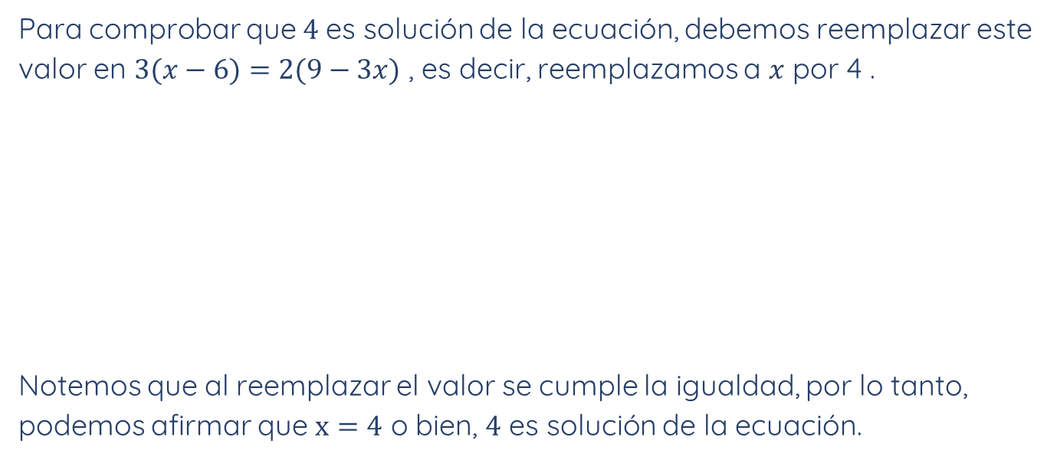
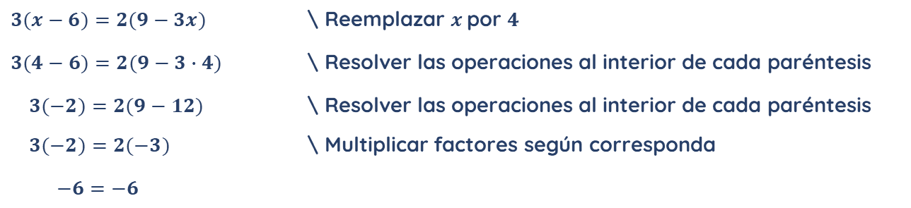
COMPROBAR SOLUCIÓN
Para comprobar que$4$ es solución de la ecuación, debemos reemplazar este valor en $3(x−6)=2(9−3x)$ , es decir, reemplazamos a $x$ por 4 .
Notemos que al reemplazar el valor se cumple la igualdad, por lo tanto, podemos afirmar que $x=4$ o bien, $4$ es solución de la ecuación.
$3(x−6)=2(9−3x)$ | \ Reemplazar $x$por $4$
$3(4−6)=2(9−3∙4)$ | \ Resolver las operaciones al interior de cada paréntesis
$3(−2)=2(9−12)$ | \ Resolver las operaciones al interior de cada paréntesis
$3(−2)=2(−3)$ | \ Multiplicar factores según corresponda
$−6=−6$

Slide 11
COMPROBAR UNA SOLUCIÓN
Cuando reemplazas el valor de tu solución en la ecuación y no se cumple la igualdad, podemos decir, que ese valor no es solución de la ecuación, por lo tanto, se debe revisar la estrategia de resolución utilizada.

Slide 12
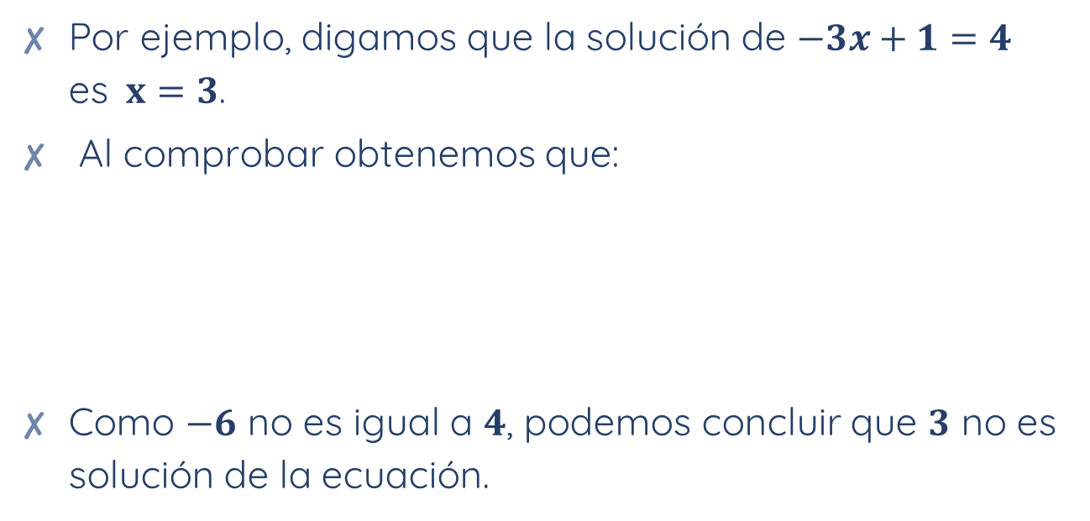
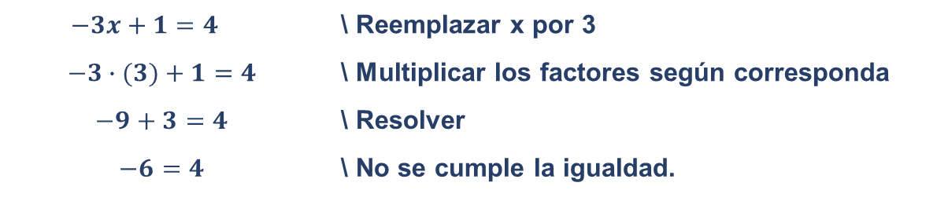
COMPROBAR UNA SOLUCIÓN
Por ejemplo, digamos que la solución de $−3x+1=4$ es$x=3$.
Al comprobar obtenemos que:
Como $−6$ no es igual a $4$, podemos concluir que $3$ no es solución de la ecuación.
$$−3x+1=4$$ | \ Reemplazar x por 3
$$−3∙(3)+1=4$$ | \ Multiplicar los factores según corresponda
$$−9+3=4$$ | \ Resolver
$$−6=4$$ | \ No se cumple la igualdad.

Slide 13
TIPOS DE SOLUCIONES
Generalmente una ecuación de primer grado tiene una única solución, sin embargo, puede existir el caso de que no exista o que existan infinitas.

Slide 14
UNICA SOLUCIÓN
Todos los ejemplos que vimos anteriormente son ecuaciones que poseen una única solución.

Slide 15
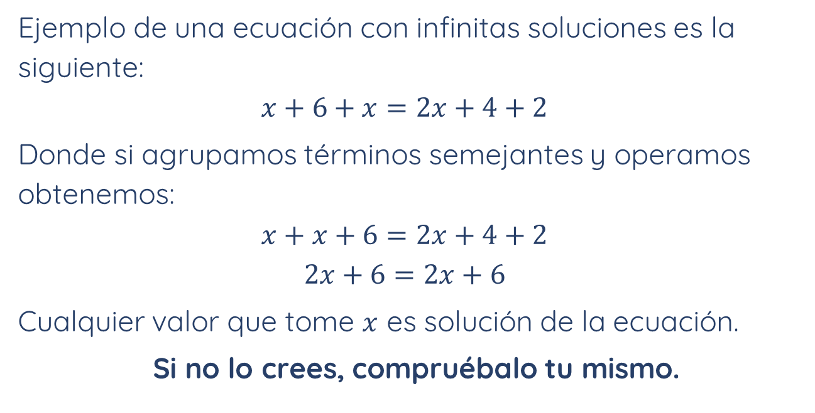
INFINITAS SOLUCIONES
Ejemplo de una ecuación con infinitas soluciones es la siguiente:
$$x+6+x=2x+4+2$$
Donde si agrupamos términos semejantes y operamos obtenemos:
$$x+x+6=2x+4+2$$
$$2x+6=2x+6$$
Cualquier valor que tome $x$ es solución de la ecuación.
Si no lo crees, compruébalo tu mismo.

Slide 16
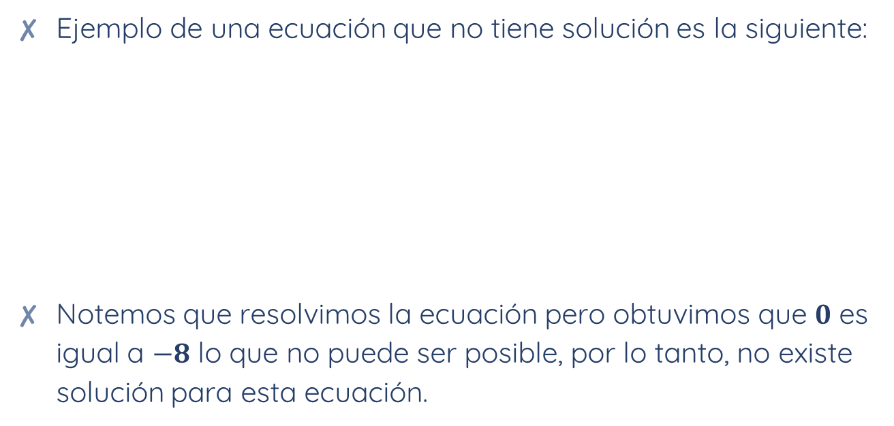
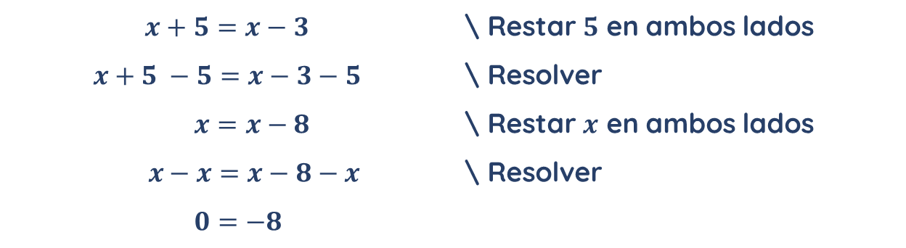
NO EXISTE SOLUCIÓN
Ejemplo de una ecuación que no tiene solución es la siguiente:
Notemos que resolvimos la ecuación pero obtuvimos que $0$ es igual a $−8$ lo que no puede ser posible, por lo tanto, no existe solución para esta ecuación.
$$x+5=x−3$$ | \ Restar $5$ en ambos lados
$$x+5 −5=x−3−5$$ | \ Resolver
$x=x−8$ | \ Restar $x$ en ambos lados
$x−x=x−8−x$ | \ Resolver
$0=−8$

Slide 17
¡Ya puedes resolver la guía correspondiente a este contenido!
Recuerda que la evaluación que se realizará en la tercera semana de agosto contemplará los ejercicios propuestos en esta guía, por lo tanto, es muy importante que la desarrolles.

